Slide 1
Огляд HTTP 1.0, HTTP 1.1, HTTP 2.0, HTTP 3.0
Основні особливості та відмінності
Презентацію створила Онищенко Адріана, ПМІ-35

Slide 2
Базовий протокол і його проблеми (1996 рік)
HTTP/1.0
Концепція «Запит — Відповідь»
Протокол без збереження стану (Stateless)
Відсутність заголовка Host
Головна проблема — накладні витрати на TCP та відсутність хостів
HTTP/1.1
HTTP/2.0
HTTP/3.0

Slide 3
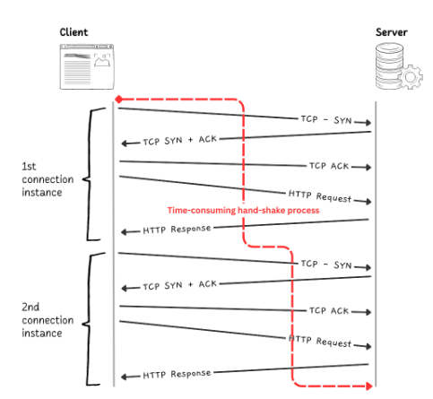
Базовий протокол і його проблеми (1996 рік)
HTTP/1.0
Концепція «Запит — Відповідь»
Протокол без збереження стану (Stateless)
Відсутність заголовка Host
Головна проблема — накладні витрати на TCP та відсутність хостів
HTTP/1.1
HTTP/2.0
HTTP/3.0

Slide 4
Keep-Alive, конвеєризація та проблеми (1997-1999 роки)
HTTP/1.0
Постійні з'єднання (Persistent Connections / Connection: keep-alive)
Конвеєризація (Pipelining)
Заголовок Host став обов'язковим
Кешування та нові методи
Головна проблема — Head-of-Line Blocking на рівні HTTP (HOL blocking)
HTTP/1.1
HTTP/2.0
HTTP/3.0

Slide 5
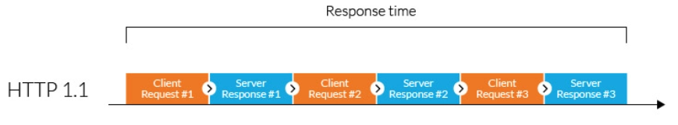
Keep-Alive, конвеєризація та проблеми (1997-1999 роки)
HTTP/1.0
Постійні з'єднання (Persistent Connections / Connection: keep-alive)
Конвеєризація (Pipelining)
Заголовок Host став обов'язковим
Кешування та нові методи
Головна проблема — Head-of-Line Blocking на рівні HTTP (HOL blocking)
HTTP/1.1
HTTP/2.0
HTTP/3.0

Slide 6
Бінарний протокол, мультиплексування та HPACK (2015 рік)
HTTP/1.0
Перехід на бінарний формат (Binary Framing Layer)
Мультиплексування (Multiplexing)
Усунення HTTP Head-of-Line Blocking
Стиснення заголовків (HPACK)
Server Push
HTTP/1.1
HTTP/2.0
HTTP/3.0

Slide 7
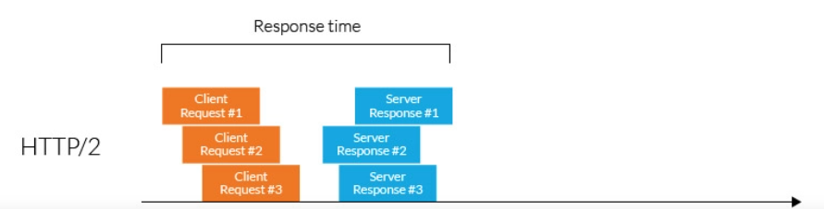
Бінарний протокол, мультиплексування та HPACK (2015 рік)
HTTP/1.0
Перехід на бінарний формат (Binary Framing Layer)
Мультиплексування (Multiplexing)
Усунення HTTP Head-of-Line Blocking
Стиснення заголовків (HPACK)
Server Push
HTTP/1.1
HTTP/2.0
HTTP/3.0

Slide 8
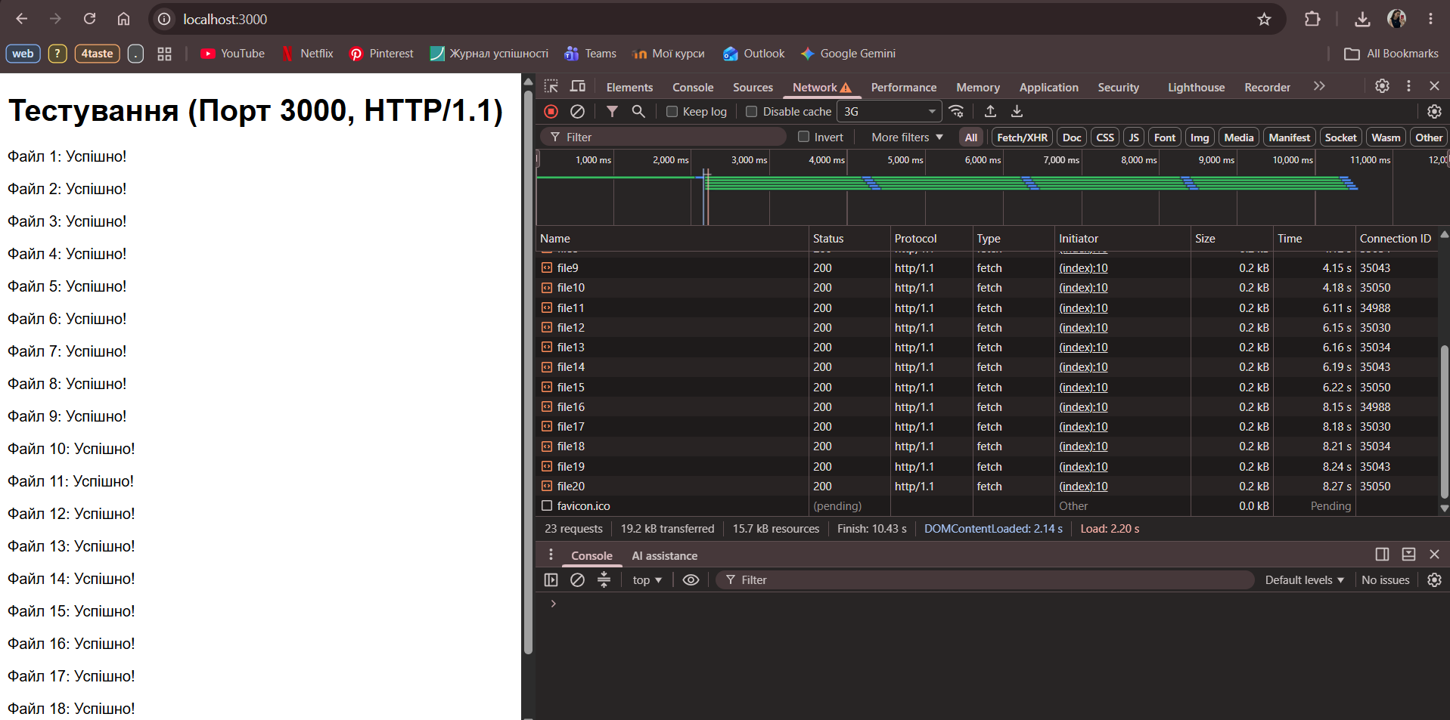
HTTP/1.0
HTTP/1.1
HTTP/2.0
HTTP/3.0

Slide 9
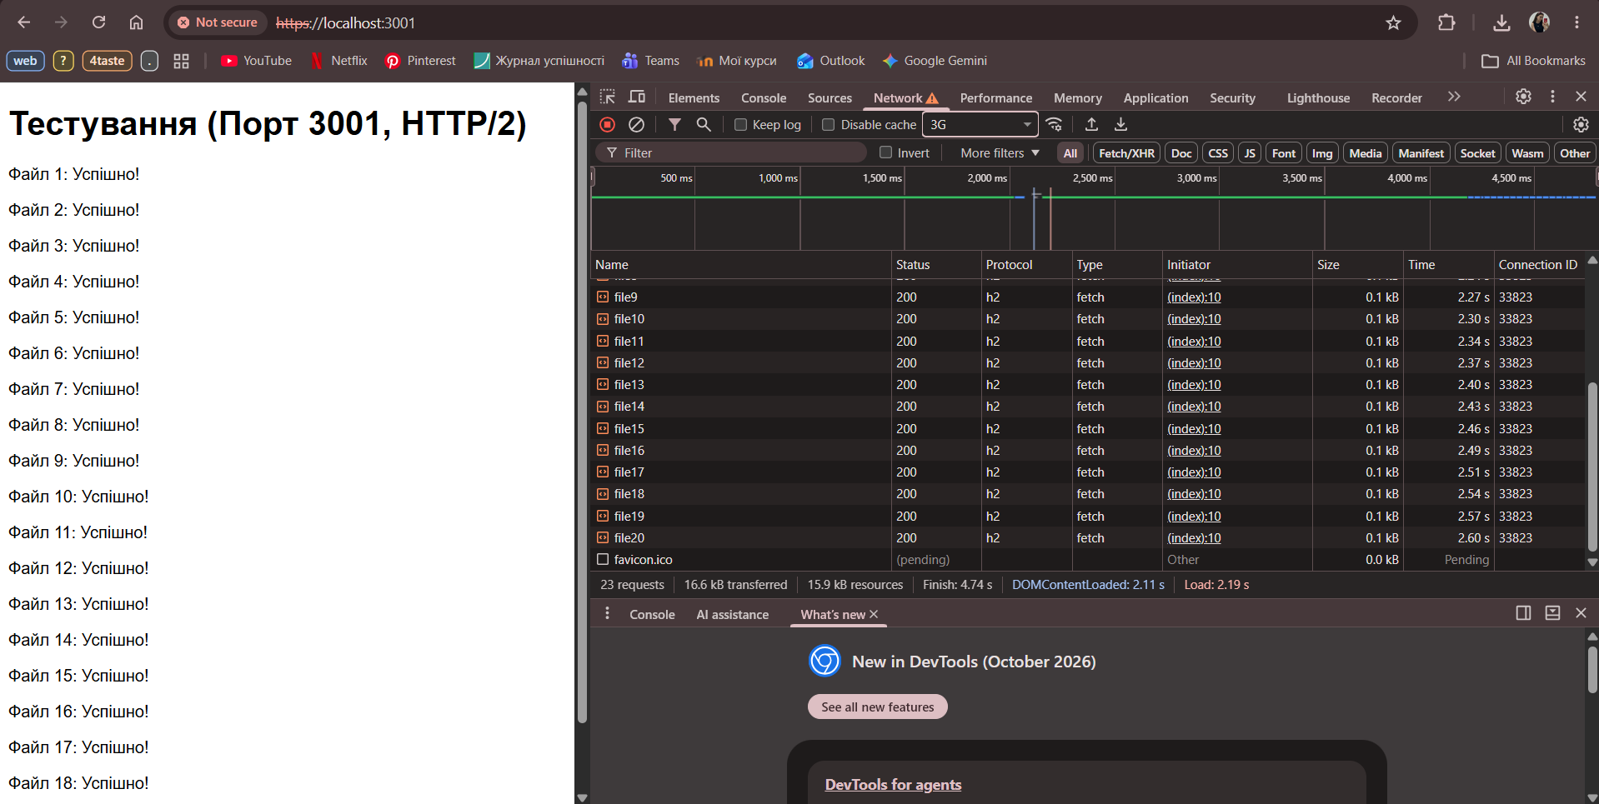
HTTP/1.0
HTTP/1.1
HTTP/2.0
HTTP/3.0

Slide 10
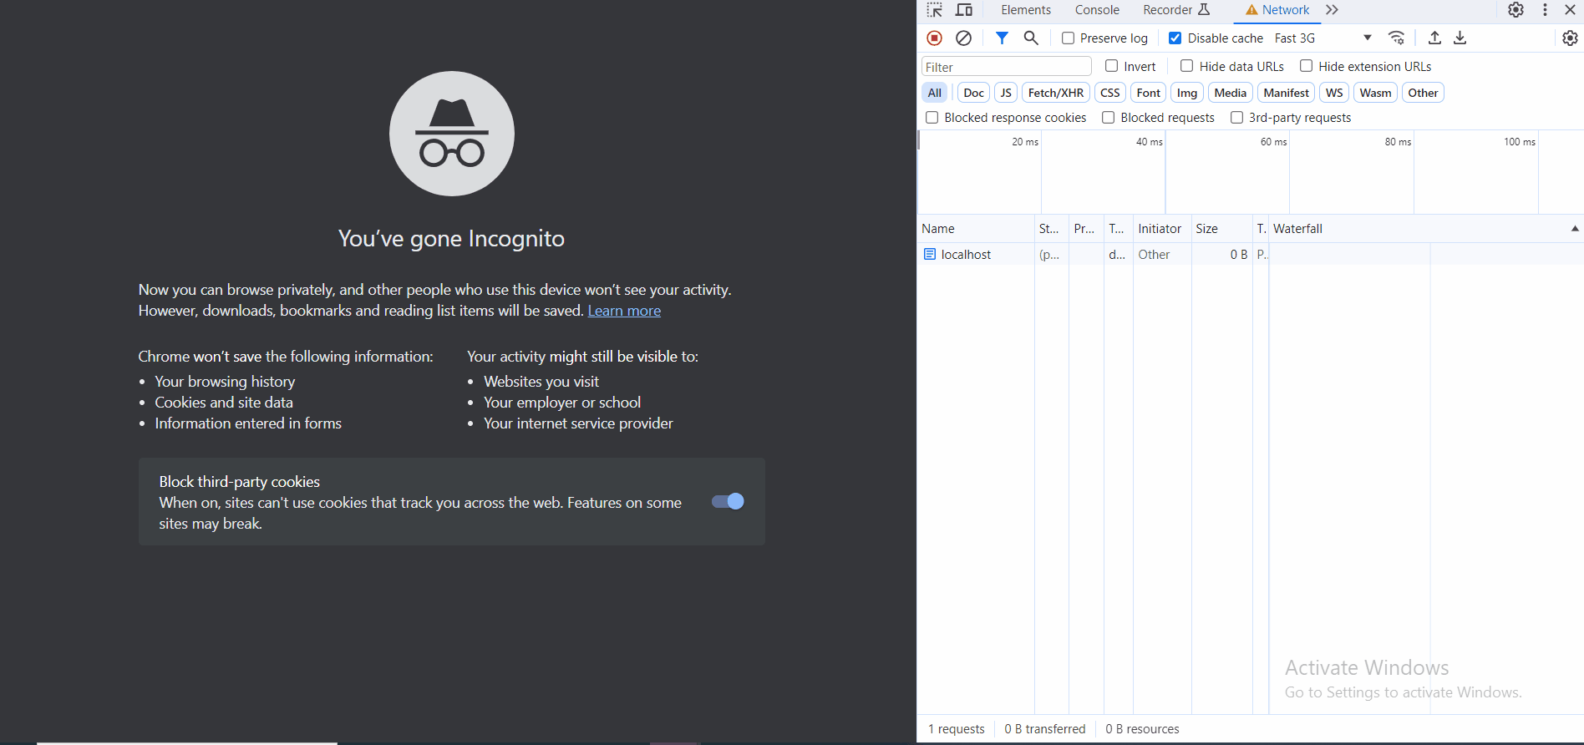
HTTP/1.0
HTTP/1.1
HTTP/2.0
HTTP/3.0

Slide 11
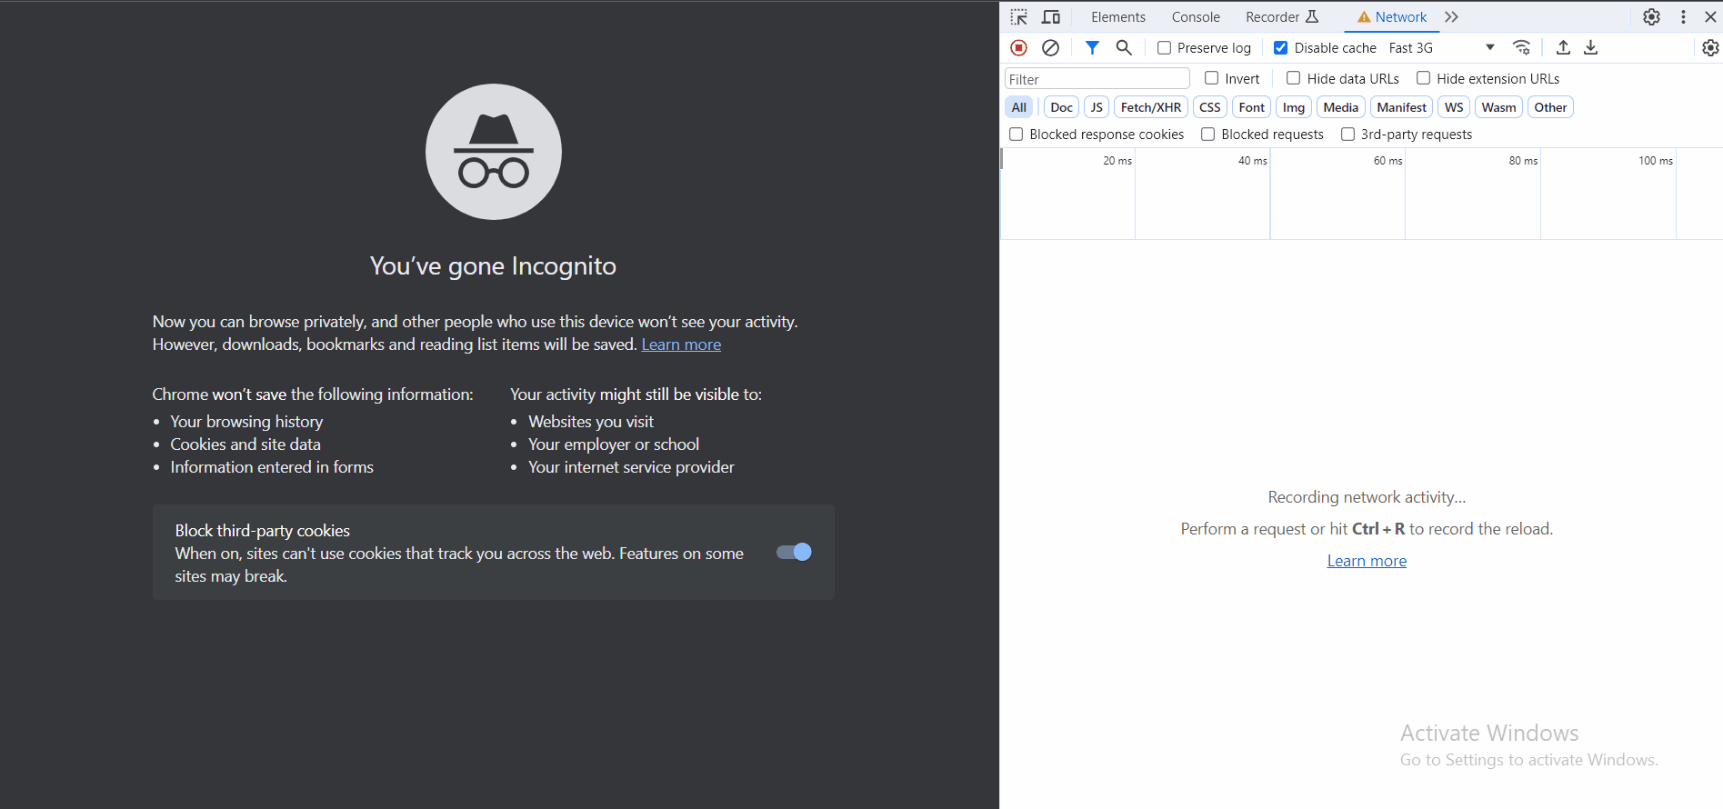
HTTP/1.0
HTTP/1.1
HTTP/2.0
HTTP/3.0

Slide 12
Перехід на UDP і боротьба з TCP Head-of-Line Blocking (2022-2026 роки)
HTTP/1.0
HTTP/1.1
Відмова від TCP на користь UDP (Протокол QUIC)
Усунення TCP Head-of-Line Blocking
Миттєве рукостискання (0-RTT / 1-RTT)
Міграція з'єднання (Connection Migration)
HTTP/2.0
HTTP/3.0

Slide 13
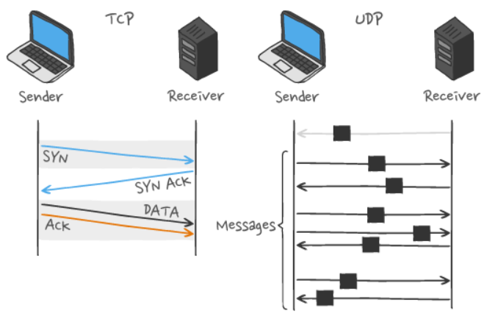
Перехід на UDP і боротьба з TCP Head-of-Line Blocking (2022-2026 роки)
HTTP/1.0
HTTP/1.1
Відмова від TCP на користь UDP (Протокол QUIC)
Усунення TCP Head-of-Line Blocking
Миттєве рукостискання (0-RTT / 1-RTT)
Міграція з'єднання (Connection Migration)
HTTP/2.0
HTTP/3.0

Slide 14
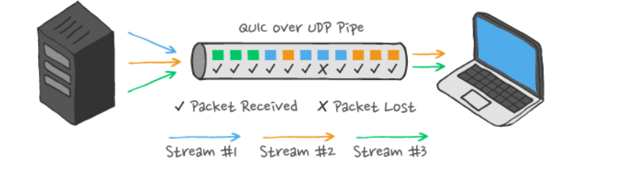
Перехід на UDP і боротьба з TCP Head-of-Line Blocking (2022-2026 роки)
HTTP/1.0
HTTP/1.1
Відмова від TCP на користь UDP (Протокол QUIC)
Усунення TCP Head-of-Line Blocking
Миттєве рукостискання (0-RTT / 1-RTT)
Міграція з'єднання (Connection Migration)
HTTP/2.0
HTTP/3.0

Slide 15
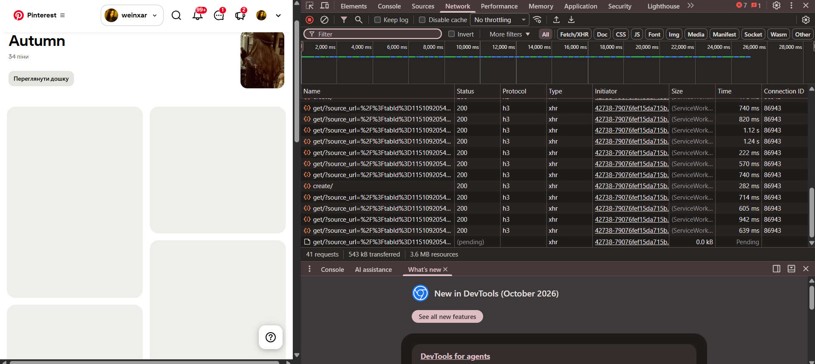
Робота сучасного сайту, який використовує протокол HTTP/3

Slide 16
Характеристика | HTTP/1.0 (1996) | HTTP/1.1 (1997) | HTTP/2 (2015) | HTTP/3 (2022)
Транспортний протокол | TCP (нове з'єднання на кожен запит) | TCP (Keep-Alive / постійні з'єднання) | TCP (одне з'єднання на всі запити) | UDP (QUIC)
Формат даних | Текстовий | Текстовий | Бінарний (Frames) | Бінарний (QUIC packets)
Мультиплексування | Ні | Ні (лише послідовна конвеєризація) | Так (у межах одного TCP-з'єднання) | Так (на рівні незалежних QUIC-потоків)
Вирішення HOL Blocking | Ні | Ні | Вирішено на рівні додатку, але залишився на рівні TCP | Повністю вирішено (на транспортному рівні)
Стиснення заголовків | Немає | Немає | HPACK | QPACK

Slide 17
Дякую за увагу!
Джерела:
https://www.linkedin.com/pulse/http-10-vs-11-20-30-swadhin-pattnaik/
https://www.linkedin.com/pulse/comparing-http11-vs-http2-rajat-bhatt-hsgnc/
https://hostiq.ua/wiki/ukr/http-https/

Slide 18
Запитання до аудиторії
Чому в протоколі HTTP/1.0 для завантаження вебсторінки з текстом та кількома картинками доводилося відкривати стільки окремих TCP-з'єднань, скільки було ресурсів?
Яка головна проблема виникла при використанні постійних з'єднань (Keep-Alive) та конвеєризації у протоколі HTTP/1.1?
Завдяки чому в HTTP/2 вдалося повністю усунути блокування на рівні додатку (Head-of-Line Blocking) та передавати кілька запитів паралельно в межах одного з'єднання?
Чому розробники HTTP/3 вирішили повністю відмовитися від транспортного протоколу TCP і перейти на UDP (протокол QUIC)?
Яке ключове перевагу дає функція міграції з'єднання (Connection Migration) у протоколі QUIC, коли користувач переходить із Wi-Fi на мобільний інтернет?

